Slide 1


Slide 2



Cách chơi
Các em học sinh chọn mảnh ghép tùy ý để trả lời câu hỏi. Mỗi câu trả lời đúng sẽ được lật mảnh ghép đã chọn và ngược lại.
Học sinh nào đoán được điều bí mật đằng sau các mảnh ghép nhanh nhất sẽ là người chiến thắng.

Slide 3

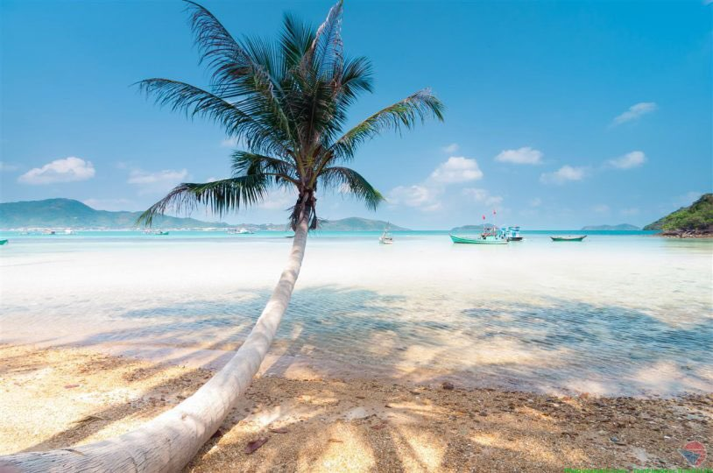

Trò
Chơi
Lật
Mảnh
Ghép
1
2
3
4
Notes:
Trả lời xong bấm bấm vào dấu tích để đến bài mới

Slide 4

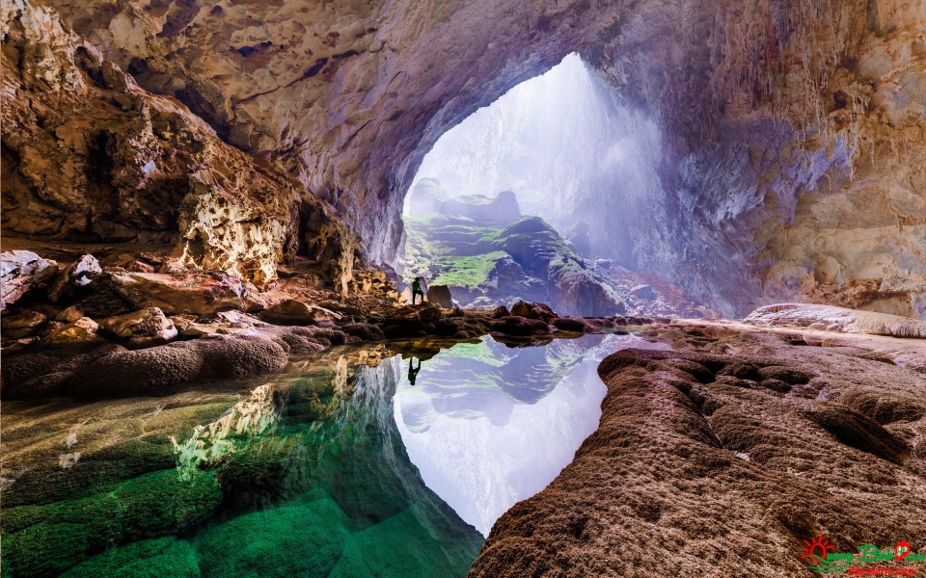

Câu hỏi 1
15
14
13
12
11
10
9
8
7
6
5
4
3
2
1
0
Đây là địa danh nào?
Đáp án: Hang sơn đoòng

Slide 5
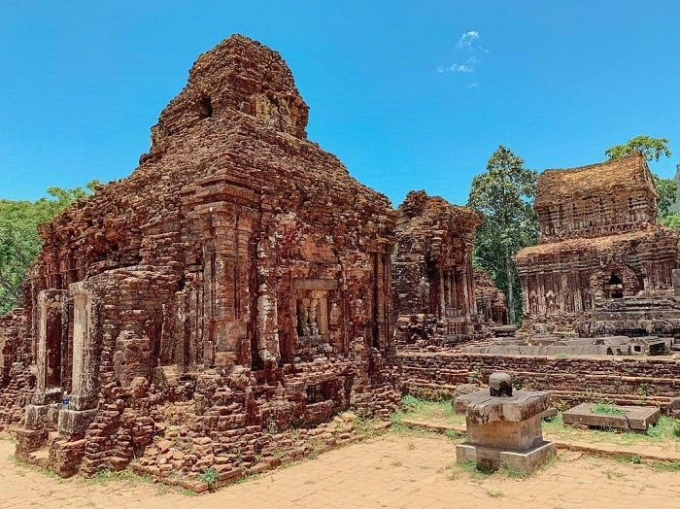
Câu hỏi 2
15
14
13
12
11
10
9
8
7
6
5
4
3
2
1
0
Đây là địa danh nào?
Đáp án: Thánh địa Mỹ Sơn

Slide 6
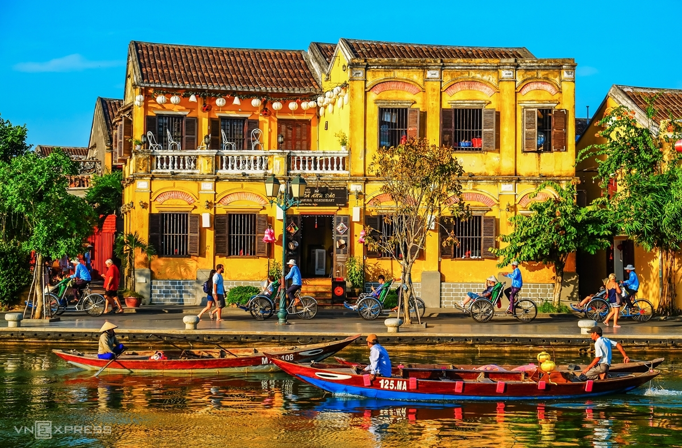
Câu hỏi 3
15
14
13
12
11
10
9
8
7
6
5
4
3
2
1
0
Đây là địa danh nào?
Đáp án: Phố cổ Hội An

Slide 7
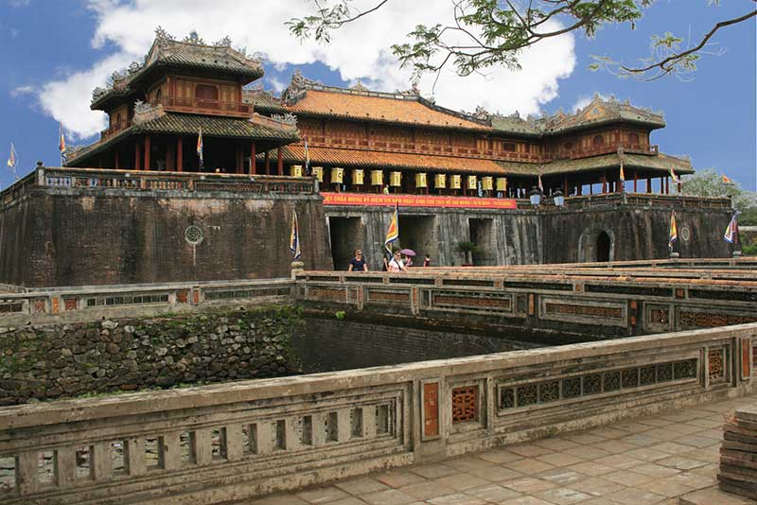
Câu hỏi 4
15
14
13
12
11
10
9
8
7
6
5
4
3
2
1
0
Đây là địa danh nào?
Đáp án: Cố đô Huế

Slide 8



Notes:
THIẾT KẾ: HƯƠNG THẢO – ZALO 0972115126. CÁC NICK KHÁC ĐỀU LÀ GIẢ MẠO

Slide 9


Slide 10
Hoạt động 2: Khám phá
vùng đất của lễ hội

Slide 11
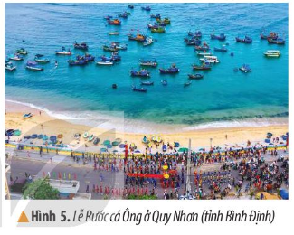
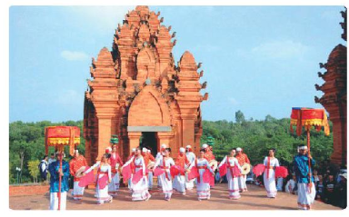
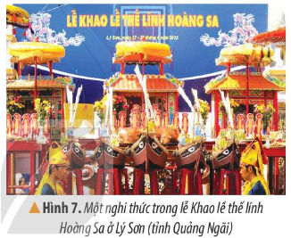

Đọc thông tin và quan sát các hình từ 5 đến 7, em hãy:
- Kể tên một số lễ hội tiêu biểu ở vùng Duyên hải miền Trung và nêu những nét nổi bật về lễ hội của vùng đất này.

Slide 12

Gợi ý:
Địa điểm, thời gian tổ chức
Ý nghĩa của lễ hội
Một số hoạt động trong lễ hội.

Slide 13
Lễ Rước cá Ông ở Quy Nhơn: tổ chức hằng năm ở Thành phố Quy Nhơn nhằm bày tỏ biết ơn với cá Ông (cá voi ngư dân gọi là thần Nam Hải)
Ý nghĩa: Cầu quốc thái dân an, mưa thuận gió hòa, mùa màng bội thu.
Hoạt động: Lễ hội có 2 phần: phần lễ diễn ra với các nghi lễ như: Nghinh thần Nam Hải, lễ tế thần Nam Hải, lễ ra quân đánh bắt hải sản..., phần hội là các hoạt động thể dục thể thao như: kéo co, lắc thúng...

Slide 14
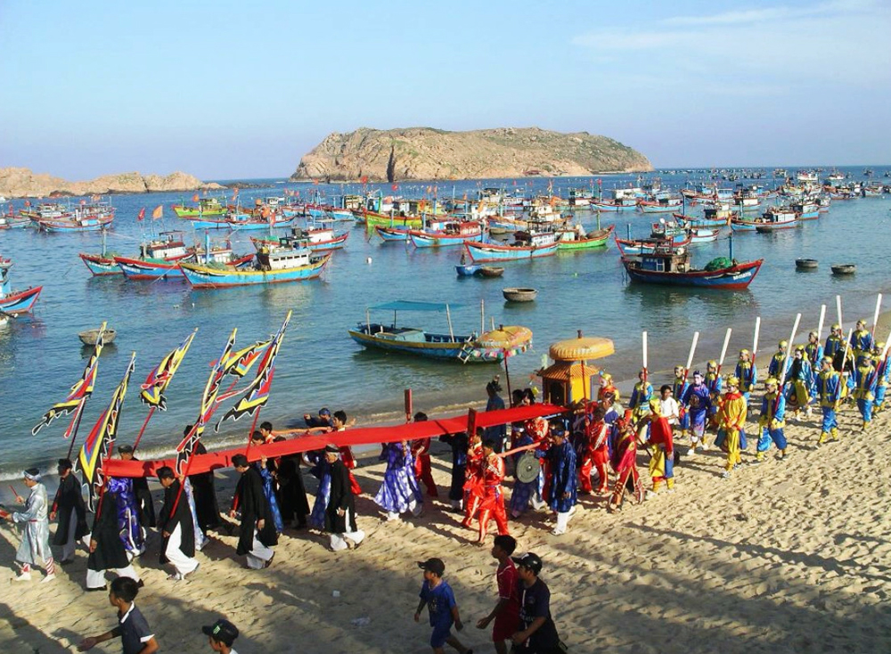

Slide 15
Lễ hội Ka-tê tại tháp Pô Klông Gia-rai (Ninh Thuận): là lễ hội đặc sắc của người Chăm để tưởng nhớ đến các vị thần và cầu mong mưa thuận gió hòa, mùa màng thuận lợi, con người và vạn vật sinh sôi, nảy nở,...

Slide 16
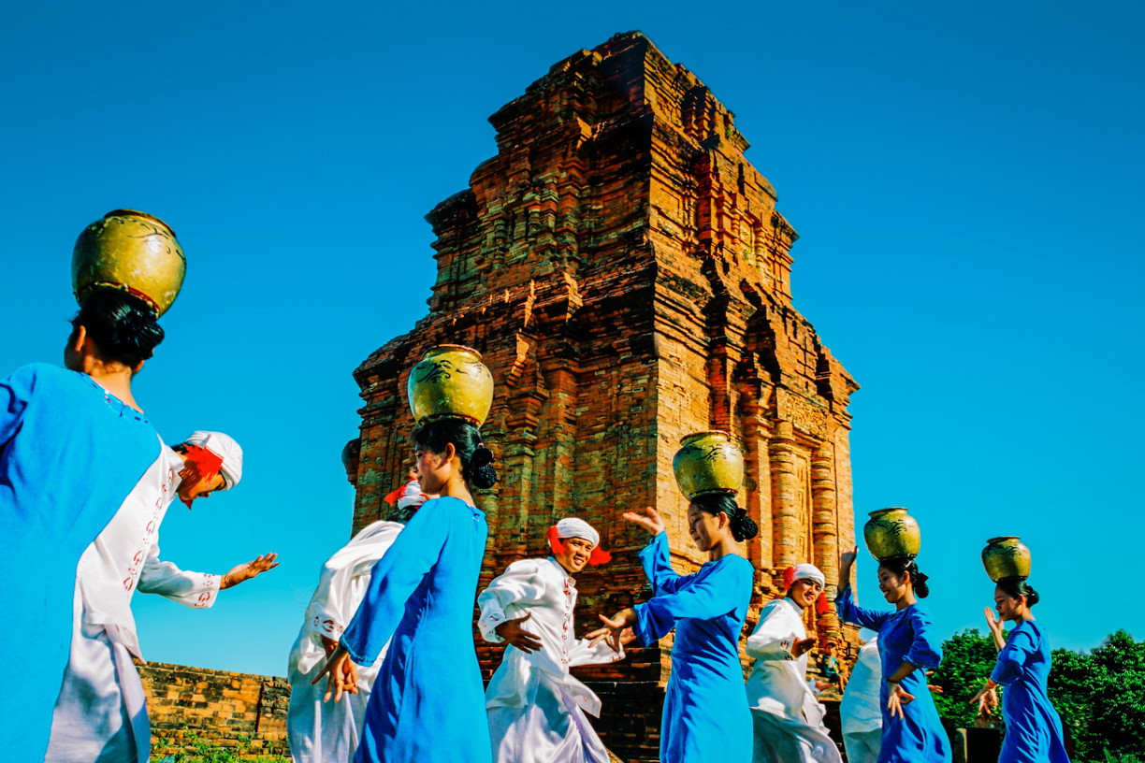

Slide 17
Một nghi thức trong lễ Khao lề thế lính Hoàng Sa ở huyện Lý Sơn (tỉnh Quảng Ngãi): Lễ Khao lề thế lính Hoàng Sa được các tộc họ trên huyện đảo Lý Sơn, tỉnh Quảng Ngãi tổ chức hằng năm nhằm tưởng nhớ, tri ân những dân binh thuộc Hải đội Hoàng Sa đã có công thực thi và bảo vệ chủ quyền của Tổ quốc đối với quần đảo Hoàng Sa và quần đảo Trường Sa từ thời các chúa Nguyễn.

Slide 18
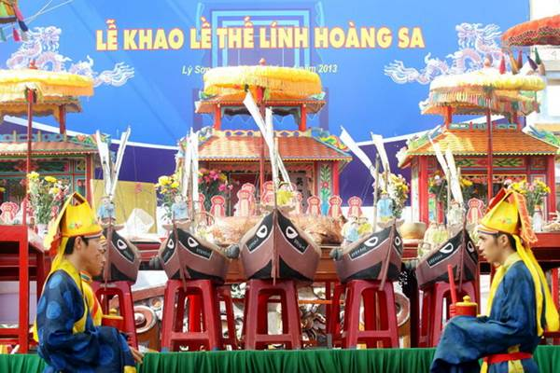

Slide 19

Tìm hiểu và chia sẻ cảm nghĩ về lễ Khao lề thế lính Hoàng Sa.
Hải đội Hoàng Sa làm nhiệm vụ trong điều kiện như thế nào?
Em có suy nghĩ gì về những việc làm của những người lính trong Hải đội?
Lễ hội được tổ chức nhằm mục đích gì?
Notes:
THIẾT KẾ: HƯƠNG THẢO – ZALO 0972115126. CÁC NICK KHÁC ĐỀU LÀ GIẢ MẠO

Slide 20



Slide 21
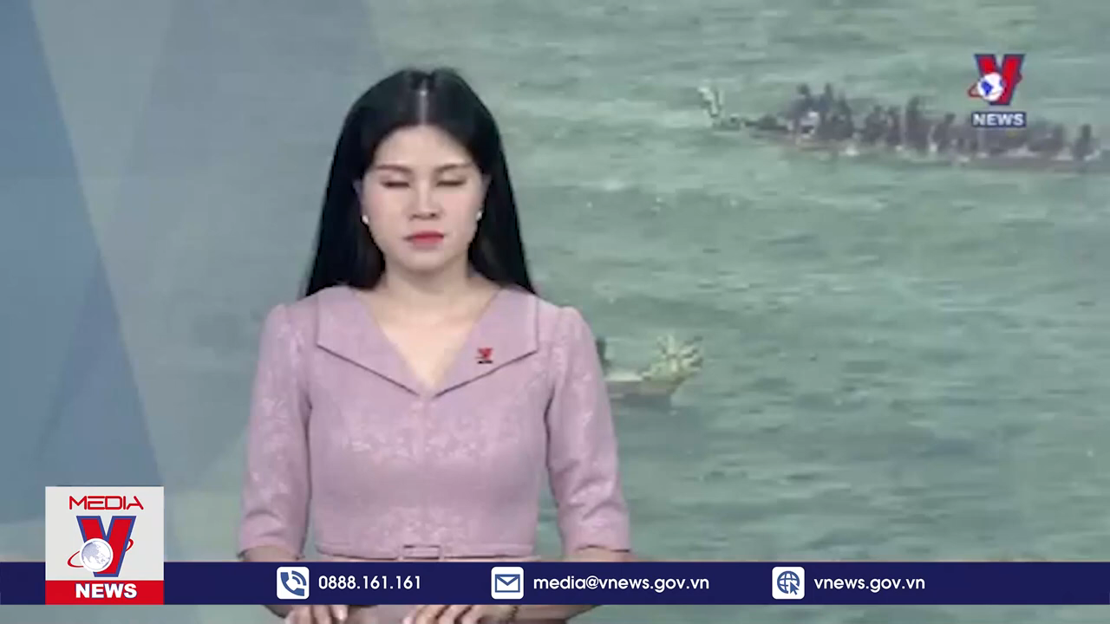

Slide 22


Slide 23
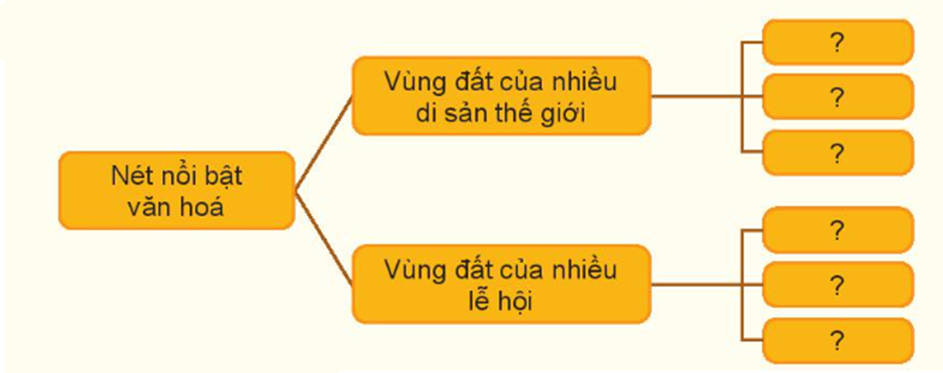
Vẽ sơ đồ tư duy về một số nét nổi bật của văn hoá vùng Duyên hải miền Trung.

Slide 24
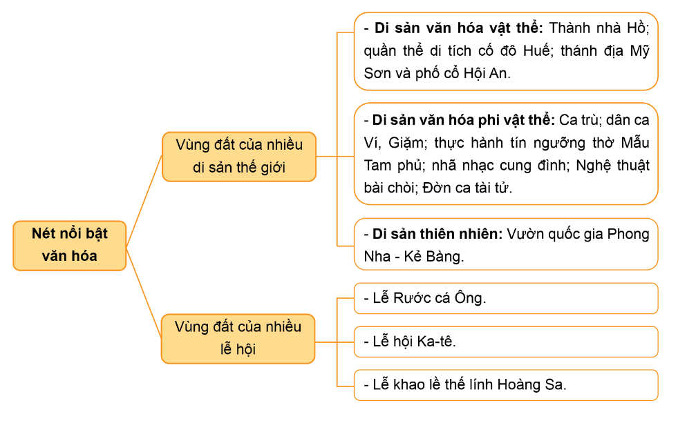

Slide 25


Slide 26
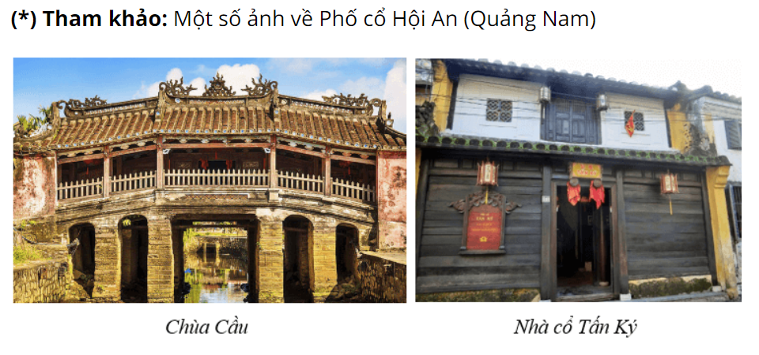
Làm bộ sưu tập bằng tranh ảnh về một di sản thế giới hoặc một lễ hội ở vùng Duyên hải miền Trung. Chia sẻ với bạn hoặc người thân bộ sưu tập của em.

Slide 27


